Slide 1



1
2
3
4
5
6
7
8
9
10
11
12
13
14
15
16
17
18
19
20
21
22
23
24
25
26
27
28
29
30
31
32
33
34
35
36
37

Slide 2

測驗時間：50分鐘
學生須知：
1. 本測驗卷共有兩部分：
甲部：第1至第30題
乙部：第31至第37題
2. 全部題目均須作答。
3. 把答案寫在答題紙上。
4. 在答題紙上填寫學生姓名、班別及學號。
5. 學生可利用本測驗卷的空白部分做算草，測驗完畢後無須將算草擦去。
6. 不准使用計算機。

Slide 3
甲部考核課題
乙部
範疇 | 題目 | 課題
數 | 1－14 | ➔百分數的應用(6下) ➔小數除法(6上) ➔小數、分數和百分數的大小比較(6上) ➔分數除法(5下) ➔分數乘法(5上) ➔多位數(5上) ➔整數四則混合計算(4下) ➔小數的認識(4下) ➔分數的認識(4下) ➔最小公倍數(4上) ➔整數除法(3上)
圖形與空間 | 15－18 | ➔圓(5下) ➔摺紙圖樣(5下) ➔八個方向(4上) ➔圖形分割和拼砌(4上)
度量 | 19－27 | ➔角和度(6下) ➔速率(6下) ➔行程圖(6下) ➔圓周(6下) ➔不規則立體的體積(6上) ➔面積(5上)
數據處理 | 28－29 | ➔平均數(6上) ➔複合棒形圖(5上)
代數 | 30 | ➔方程(5下)

Slide 4
甲部
乙部考核課題
題號 | 學習重點 | 範疇
31(a) | ➔圓周(6下) | 度量
31(b) | ➔分數乘法(5上) | 數
32(a)(b) | ➔複合棒形圖(5上) | 數據處理
33(a) | ➔百分數的應用(6下) | 數
33(b) | ➔小數四則混合計算(6上)
33(c) | ➔百分數的應用(6下)
34(a) | ➔不規則立體的體積(6上) | 度量
34(b) | ➔方程(5下) | 代數
35(a)(b) | ➔速率(6下) | 度量
36 | ➔面積(5上)
37(a)(b) | ➔百分數的應用(6下) | 數

Slide 5
把15 799 899取近似值至以下其中一個位，不可能得出15 800 000。該位是什麼？
1.
A. 十萬位 B. 萬位
C. 千位 D. 百位
[2分]
千萬 | 百萬 | 十萬 | 萬 | 千 | 百 | 十 | 個
1 | 5 | 7 | 9 | 9 | 8 | 9 | 9
進1
進1
進1
進1
A. 15 800 000
B. 15 800 000
C. 15 800 000
D. 15 799 900

Slide 6
2. 下列哪一組數的積就是它們的L.C.M.？
積 L.C.M.
A. 15、24
B. 21、35
C. 9、14
D. 16、56
360
120
735
105
[2分]
126
126
896
112
21的倍數：21、42、63、84、105、126……
15的倍數：15、30、45、60、75、90、105、
120、135 ……
16的倍數：16、32、48、64、80、96、112……
9的倍數：9、18、27、36、45、54、63、72、
81、90、99、108、117、126、132……
56的倍數：56、112、168……
35的倍數：35、70、105、140……
14的倍數：14、28、42、56、70、84、98、
112、126、140……
24的倍數：24、48、72、96、120、144……

Slide 7
3. 下列哪一道算式的值大於10？
A. 0.88÷8
B. 8.8÷0.8
C. 0.8÷0.08
D. 0.88÷0.8
A. 0.11
B. 11
C. 10
D. 1.1
[2分]

Slide 8
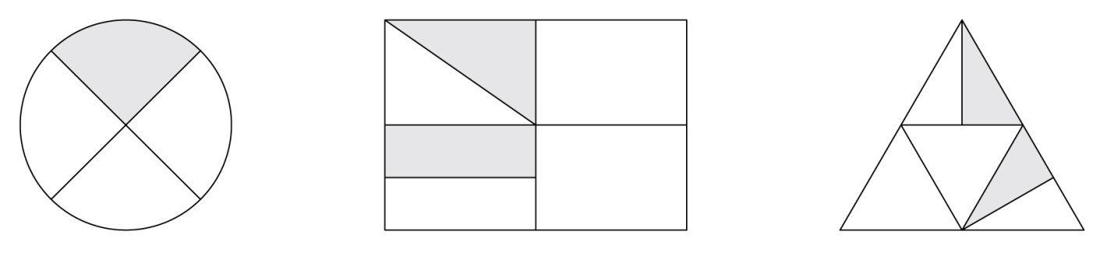
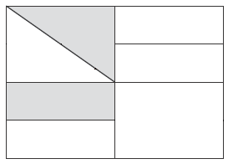
1
4. 下圖中，有些圖形的陰影部分佔了全圖的 。
這些圖形是什麼？
4
I.
II.
III.
1
2
1
2
=
1
=
4
8
4
8
4
A. 只有Ⅰ及Ⅱ B. 只有Ⅱ及Ⅲ
C. 只有Ⅰ及Ⅲ D. Ⅰ、Ⅱ及Ⅲ
[2分]

Slide 9
5. 原有400個箱子。昨天用去120個，今天用去餘
下箱子的 。今天用去的箱子佔原有的百分之
幾？
6% B. 14%
C. 20% D. 30%
1
5
[2分]
今天用去箱子的數量
56
×100%
×100%
= 14%
=
原有箱子的數量
400
1
今天用去箱子：
×
= 56(個)
(400－120)
5

Slide 10
6. 下列哪一個數的數值是最大的？
13
A.
B.
C. 1.58
D. 120%
[2分]
= 1.625
A > C > D > B
8
59
= 1.18
50
= 1.2

Slide 11
7. 在40.50這個數中，哪個/些位值的「0」可被刪
掉？
I. 個位 II. 十分位 III. 百分位
A. 只有I
B. 只有II
C. 只有III
D. 只有I及III
百分位
40.50
[2分]
個位
小數部分末位的零刪走後，值不變。

Slide 12


18
8. 如果 = ，且 是真分數，那麼 和 可能是
什麼數字？
5
5
把各選項代入得
A. = 1， = 100
B. = 2， = 35
= 3， = 30
D. = 6， = 15
1
1
20
，真分數
， =
5
5
100
2
2
14
，真分數
， =
5
5
35
3
3
18
[2分]
，真分數
， =
5
5
30
6
，假分數
5

Slide 13
9.
18張賀卡售$198。每張賀卡的平均售價較每張明信片的貴$4。買五打明信片須付多少？
一打有12張
A. $210 B. $280
C. $350 D. $420
五打有(12×5)張
[2分]
須付的款項 = 每張明信片的售價×明信片的數量
= ( －4)
198÷18
×(12×5)
每張明信片的售價
= 420
平均每張賀卡的售價

Slide 14

10. 某公司有職員300人，男職員佔了45%。在女職員中，有60%是已婚。未婚的女職員有多少人？
A. 54
B. 66
C. 81
D. 99
女職員佔(1－45%)，
即女職員有：
300×(1－45%) = 165(人)
[2分]
未婚的女職員佔(1－60%)，
即未婚的女職員有：
165×(1－60%) = 66(人)

Slide 15
4
11. 李師傅把一條長10 km的公路分成數天維修，
每天維修1 km。他用了多少天才維修完這條
公路？
5
7
20
4
7
A. 9
B. 8
C. 7
D. 6
10
÷
1
= 8
5
20
[2分]
他用了8天才維修完。

Slide 16
12. 學校購買了323個文件夾，最少要添幾個才能把文件夾平均分配給6名老師？
[2分]
A. 1
B. 3
C. 4
D. 5
323÷6 = 53…5
把323個文件夾平均分配給6名老師後，剩下5個。
6－5 = 1
Notes:
16

Slide 17
13. 一包糖果有75顆。俊明吃了一包糖果的 ，而
當中有 是橙味。俊明吃了橙味糖果多少顆？
2
3
1
5
A. 5
B. 10
C. 15
D. 50
2
1
×
×
= 10
[2分]
3
5
Notes:
17

Slide 18

14. 李太太的月薪是$16 000，她每月的支出是月薪的
55%，然後把餘下的作為儲蓄。她本月獲加薪4%，
如果她每月的支出維持不變，那麼她本月的儲蓄是
多少?
A. $8800
B. $8000
C. $7840
D. $6860
李太太每月支出$16000×55%。
李太太本月的月薪是$16000×(1＋4%)。
[2分]
16000×(1＋4%)－16000×55%
= $7840

Slide 19
15. E船在F船的北方5m處，G船在E船的東方5m處，F船在G船的哪一方？
A. 東北
B. 東南
C. 西北
D. 西南
N
N
E船
5m
G船
5m
N
F船
西南
[2分]

Slide 20
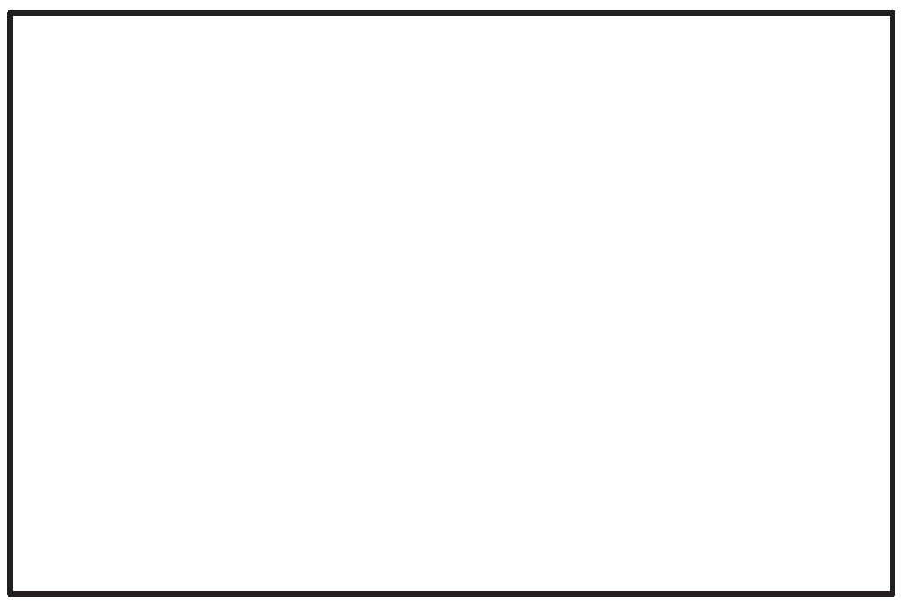
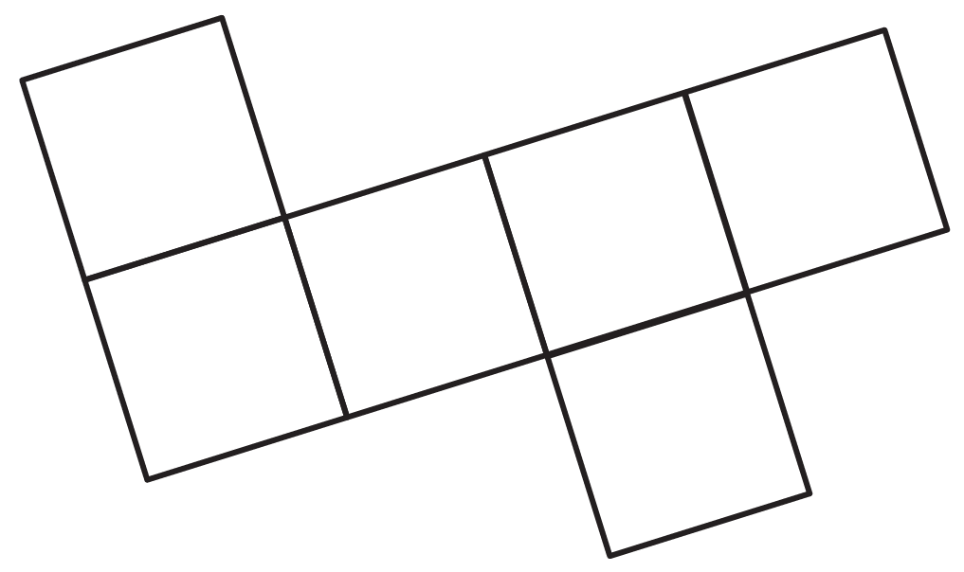
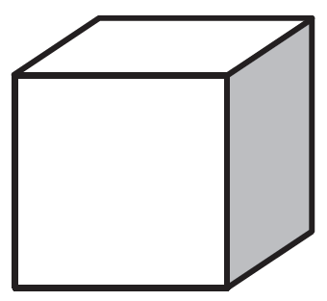
96cm
156cm
16.
用一張長156cm、闊96cm的長方形畫紙，剪出一個如上的正方體摺紙圖樣。這圖樣摺出的正方體的邊長最長可以是多少？
A. 52cm
B. 39cm
C. 32cm
D. 24cm
❶邊長：96÷3 = 32(cm)
❷邊長：96÷4 = 24(cm)
[2分]

Slide 21
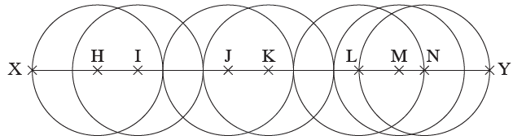
3條直徑
1條半徑
上圖中，XY是一條經過所有圓心的線段，如果
每個圓的直徑都是12cm，XY的長度是多少？
A. 84cm B. 72cm
C. 42cm D. 36cm
17.
[2分]
XY的長度是：
12×3
＋12÷2
= 42(cm)

Slide 22
18. 琳琳在一個梯形上畫上一條直線，把它分割成兩個圖形。如果這梯形有一組對邊相等，她可以得出以下哪一組圖形？
A. 長方形及三角形
B. 正方形及三角形
C. 菱形及平行四邊形
D. 平行四邊形及三角形
[2分]
平行四邊形
三角形

Slide 23
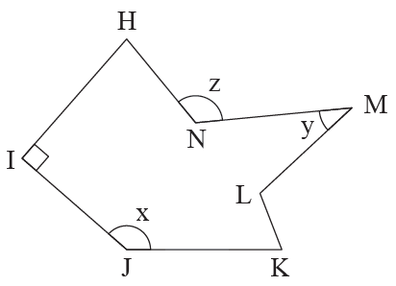
鈍角
直角
鋭角
鈍角
19.
根據上圖，下列哪項/些描述是正確的？
I. ∠x是一個鈍角。
II. ∠y的角度比∠HIJ的小。
III. ∠z是一個反角。
✓
✓
即∠ y比∠HIJ小。
✗
A. 只有I B. 只有I及II
C. 只有II及III D. I、II及III
[2分]

Slide 24
20.
陳先生參加一項10km跑步比賽。他首先以15km/h的平均速率跑了8分鐘。後來他身體不適，多跑1km的路程便退出比賽。在那時，他和終點之間的路程是多少？
A. 2km
B. 3km
C. 7km
D. 8km
陳先生共跑了：
8
15
×
＋1
= 3(km)
[2分]
60
他和終點之間的路程是：
10－3 = 7(km)

Slide 25
21.
一個正方形的邊長為30cm，從這個正方形中最
多可剪出多少個圓周是44cm的圓？(取π為 )
22
7
30cm
A. 2
B. 4
C. 8
D. 16
14cm
14cm
[2分]
最多可剪出4 個。
14cm
14cm
22
14cm
圓的直徑是：
44÷
= 14(cm)
7

Slide 26
22.
麗芳用15分鐘騎行了3.75km。然後她以騎行速率的一半跑了250m的路程。她跑了多久？
跑了多久 = 跑步路程 ÷ 跑步速率
[2分]
A. 2分鐘
B. 2.5分鐘
C. 3分鐘
D. 3.5分鐘
1
1
= 250÷( × )
4
6
2
250m
騎行速率÷2
= 120(秒)
騎行路程 ÷ 騎行時間
= 2(分鐘)
3750÷(60×15)
1
= 4 (m/s)
3750m =
3.75km
15分鐘
6

Slide 27
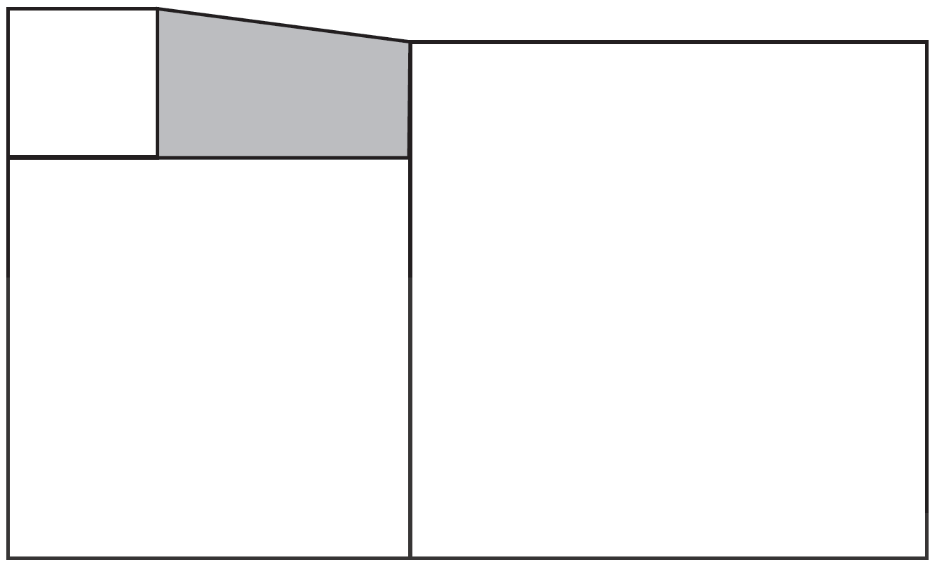

3cm
9cm²
7cm
9cm
49cm²
81cm²
23.
上圖是由一個梯形和三個正方形拼合而成，陰影部分的面積是多少？
正方形面積 = 邊長×邊長
梯形面積 = (上底＋下底)×高÷2
81 = 9×9
A. 10cm²
B. 15cm²
C. 20cm²
D. 30cm²
[2分]
49 = 7×7
陰影部分的面積是
9 = 3×3
( )
×(7－3)
÷2
9－7
＋3
三個正方形的邊長分別是
= 10(cm²)
9cm
、7cm
和3cm

Slide 28
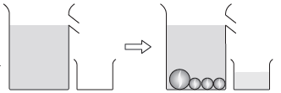
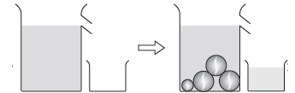
160mL
200mL
圖一
圖二
90cm³
24.
根據上圖，一粒大波子的體積是多少？
4粒大波子＋4粒小波子 = 360
1粒大波子＋1粒小波子 = 90
1粒大波子的體積是
(200－90)÷2
= 55(cm³)
÷4
A. 35cm³
B. 55cm³
C. 65cm³
D. 90cm³
[2分]

Slide 29
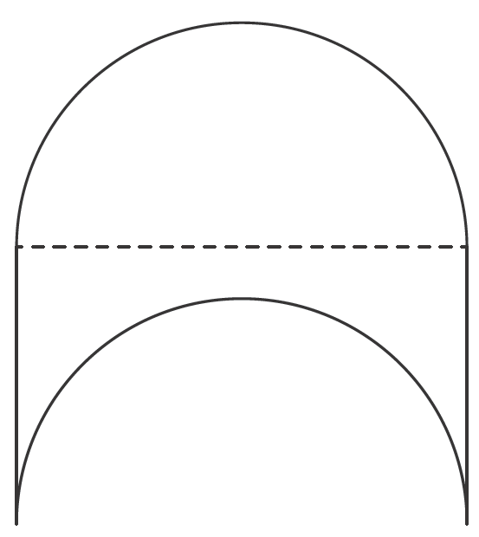
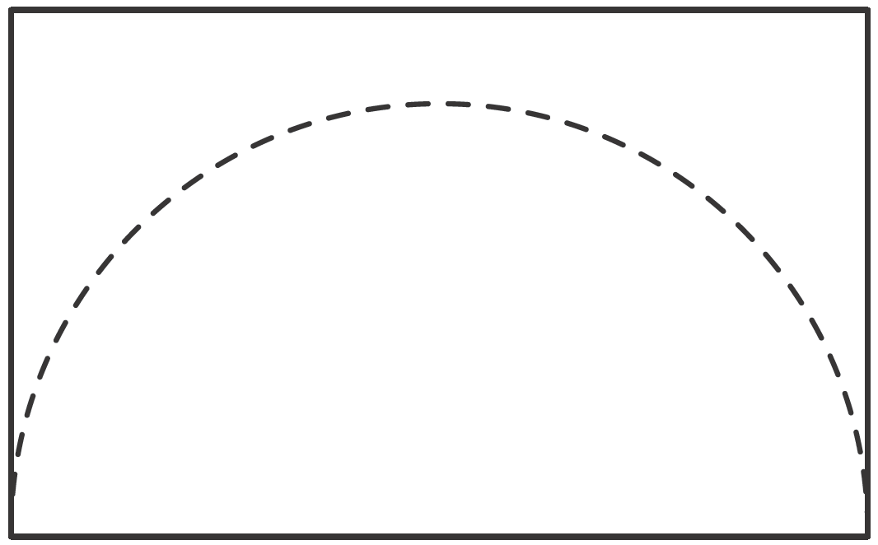
21cm
14cm
圖一
圖二
25.
本銘從圖一的長方形手工紙沿虛線剪出一個半圓
形，然後拼合成一個新圖形，如圖二所示。圖二
的周界是多少？(取π為 )
22
圓周 =直徑× π
7
A. 66cm
B. 94cm
C. 115cm
D. 136cm
圖二的周界 = 半個圓周×2
＋闊×2
[2分]
22
= 21× ÷2×2
＋14×2
7
= 94(cm)

Slide 30
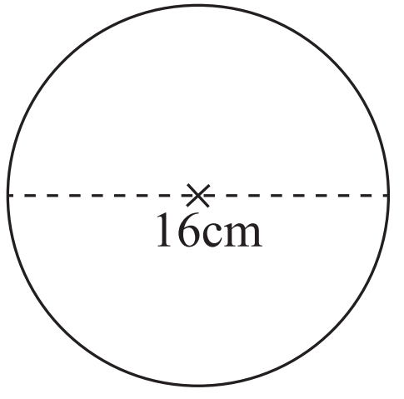

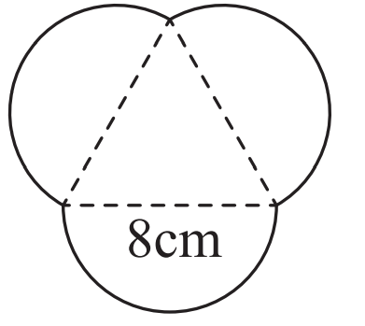
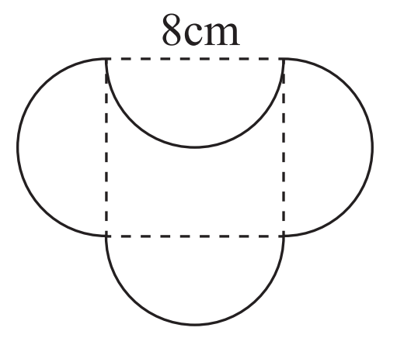
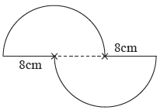
26.
16×π = 16π
以下各圖形是由一些半圓或由邊長8cm的圖形和半圓組成。哪一個圖形的周界和上圖的圓周相同？
A. B.
C. D.
8×π÷2×3 = 12π
8×2×π÷2
＋8×π÷2
＋8
= 12π＋8
[2分]
8×π÷2×4 = 16π
8×2×π÷2×2
＋8×2
= 16π＋16

Slide 31
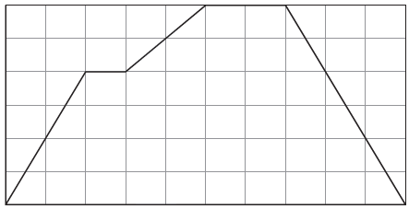
27.
根據右圖，下列哪項/些描述是正確的？
I. 嘉敏用1.8km/h的平均速率從涼亭走到山頂。
II. 嘉敏用3km/h的平均速率從山頂走回涼亭。
III. 嘉敏在山頂逗留了30分鐘。
✓
✓
✗
A. 只有II
B. 只有I及II
C. 只有II及III
D. I、II及III
1500m
= 1.5km
嘉敏的行程圖
[2分]
山頂
1500
1000
500
0
逗留了20分鐘
路程(米)
50
60
30
60
速率 = 路程÷時間
即 小時
即 小時
50分鐘
30分鐘
30
60
50
60
涼亭
II. 1.5÷
I. 1.5÷
= 1.8(km/h)
= 3(km/h)
08:30 08:50 09:10 09:30 09:50 10:10
時間

Slide 32
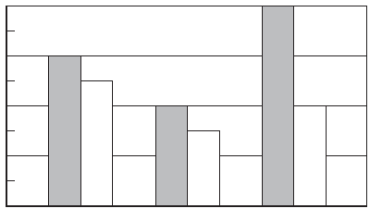
倉庫裏的羽絨服數量
400
300
200
100
0
400
男款羽絨服
300
250
女款羽絨服
羽絨服數量(件)
200
200
150
II. (300＋250)－(200＋150)
= 200
品牌P 品牌Q 品牌R
品牌
28.
根據上圖，下列哪些描述是正確的？
I. 男款羽絨服的總數量是900件。
II. 品牌P和品牌Q的羽絨服數量相差200件。
III. 品牌R的女款羽絨服數量佔品牌R的羽絨服總數量的 。
✓
300＋200＋400
= 900
✓
✗
1
2
[2分]
200
A. 只有I及II B. 只有I及III
C. 只有II及III D. I、II及III
1
3
=
400＋200

Slide 33
29.
科目 | 中文 | 數學 | 英文 | 常識
林恩的分數 | 88 | 89 | 78 | 61
彥博的分數 | 76 | 86 | 83 | y
上表是林恩和彥博的測驗成績。兩人的平均分相同，彥博在常識科的分數是多少分？
他們的平均分相同，所以總分相同。
林恩的總分是：
88＋89＋78＋61 = 316 (分)
A. 67
B. 71
C. 74
D. 78
[2分]
彥博的常識科分數是
316－76－86－83
= 71(分)

Slide 34
k
30.
如果 k－11 = 10，那麼 =？
3
A. 7
B. 10
C. 11
D. 21
[2分]
k－11 = 10
k－11＋11 = 10＋11
k = 21
k
21
=
3
3
= 7

Slide 35
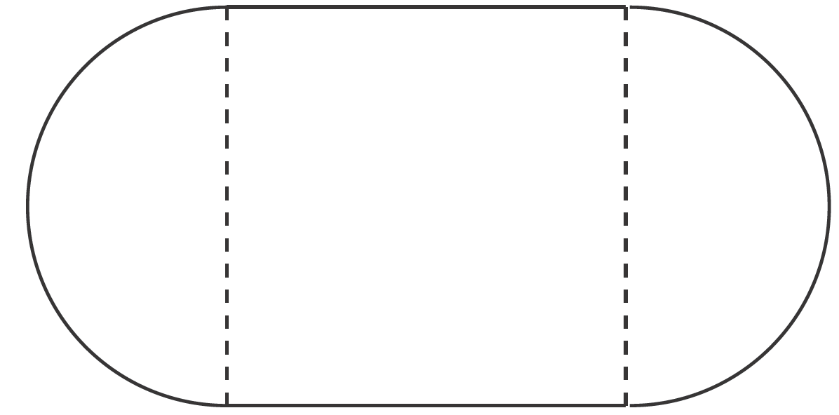
31.
上星期，某市舉行了單車比賽。單車道是由兩個半圓和一個正方形組成，如下圖所示。
260m
圓周 = 直徑×π
(a)單車道的周界是多少？(取π為3.14) [4分]
比賽場地的周界 = 半個圓周×2
＋邊長×2
260×3.14÷2×2＋260×2
= 1336.4
單車道的周界是1336.4m。
[2分]
= 260×3.14÷2×2
＋260×2
[2分]
= 1336.4(m)

Slide 36
4
31.
(b) 有896人參加單車比賽， 是女性參賽者，
女性參賽者中有 是本地人。本地女性參
賽者有多少人？
7
5
8
[4分]
4
5
本地女性參賽者有
896
×
×
[2分]
7
8
4
5
896
×
×
= 320
7
8
[2分]
= 320(人)
本地女性參賽者有320人。

Slide 37
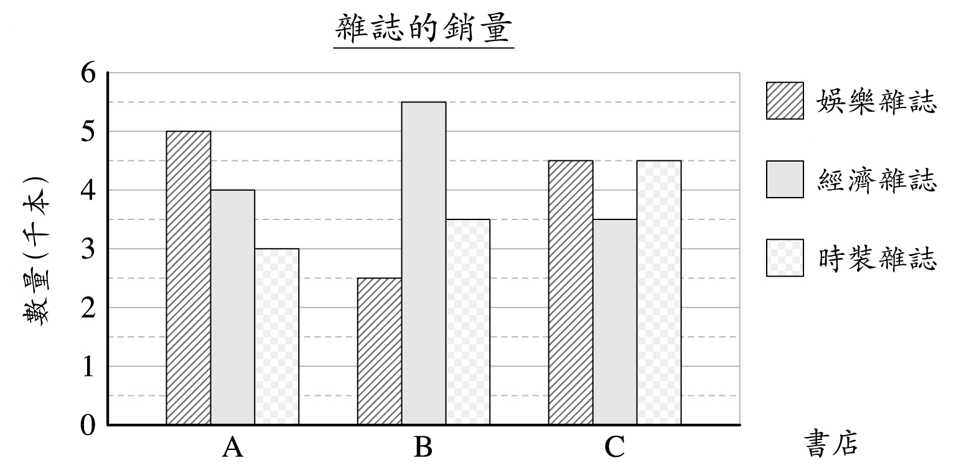
A：5000＋4000＋3000 = 12 000
B：2500＋5500＋3500 = 11 500
C：4500＋3500＋4500 = 12 500
32. 上圖是三間書店去年售出雜誌的情況。
(a) 在三間書店中，哪一間書店售出雜誌最多？共售出多少本？ (只須寫出答案) [2分]
C
[1分]
書店 售出雜誌最多。
共售出 本。
12 500
[1分]

Slide 38

22×
2500
14×
5500
18×
3500
32.
(b) 下表是雜誌的售價。
雜誌類別 | 娛樂雜誌 | 經濟雜誌 | 時裝雜誌
售價(每本) | $22 | $14 | $18
B店去年售出雜誌的收入是多少？ [4分]

Slide 39
32. (b) 下表是雜誌的售價。
雜誌類別 | 娛樂雜誌 | 經濟雜誌 | 時裝雜誌
售價(每本) | $22 | $14 | $18
22×2500
14×5500
18×3500
B店去年售出雜誌的收入是多少？ [4分]
22×2500＋14×5500＋18×3500 [2分]
= 195 000 [2分]
B店的收入是$195 000。

Slide 40
下表顯示乘坐渡輪來往中環和坪洲的單程費用。
33.
乘坐渡輪來往中環和坪洲的費用(單程)
 | 普通船 | 高速船
成人 | $19.8 | $40
小童(12歲或以下) | $9.9 | $18
(a)
小童乘坐高速船的單程費用是成人的百分之
幾？(只須寫出答案) [2分]
小童乘坐高速船的單程費用是成人的
%。
45
[2分]
18
×100%
= 45%
40

Slide 41
下表顯示乘坐渡輪來往中環和坪洲的單程費用。
33.
乘坐渡輪來往中環和坪洲的費用(單程)
 | 普通船 | 高速船
成人 | $19.8 | $40
小童(12歲或以下) | $9.9 | $18
2個成人
3個小童
(b)
王先生和王太太帶同3個小於12歲的兒子乘坐
普通船前往坪洲。他們共付了多少？
(只須寫出答案) [2分]
他們共付了$ 。
69.3
[2分]
19.8×2
＋9.9×3
= 69.3

Slide 42
下表顯示乘坐渡輪來往中環和坪洲的單程費用。
33.
乘坐渡輪來往中環和坪洲的費用(單程)
 | 普通船 | 高速船
成人 | $19.8 | $40
小童(12歲或以下) | $9.9 | $18
3個成人
(c)
陳太太帶同2名成人和2名小童乘坐高速船返
回中環。他們能夠享用即日回程優惠，可減
免15%的費用。他們共付了多少？ [4分]
( )
×(1－15%)
= 132.6
40×3
＋18×2

Slide 43
33.
(c)
陳太太帶同2名成人和2名小童乘坐高速船返
回中環。他們能夠享用即日回程優惠，可減
免15%的費用。他們共付了多少？ [4分]
(40×3＋18×2) ×(1－15%)
[2分]
= 132.6
[2分]
他們共付了$132.6。

Slide 44
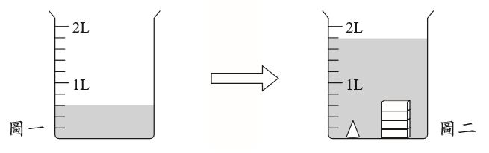
1L = 1000mL
1800mL
每個小格表示:
1000÷5 = 200(mL)
600mL
34.
(a) 根據上圖， 1個圓錐和4個長方體的總體積
是多少？(只須寫出答案) [2分]
1200
[2分]
總體積是__________ cm³ 。
1個圓錐和4個長方體的總體積是
1800－600
= 1200(cm³)

Slide 45
34.
(b) 已知圓錐的體積是368cm³，若每個長方體的
體積都是x cm³，那麼一個長方體的體積是
多少？(須用方程列式計算，並展示步驟) [4分]
4個長方體體積＋1個圓錐體積 = 1200cm³
[2分]
4x＋368 = 1200
x = 208
一個長方體的體積是208cm³。
4x
＋368
= 1200
[2分]
4x
832
4x＋368－368 = 1200－368
=
4
4
4x = 832
x = 208

Slide 46
35.
每個星期六，嘉誠要在9:00 a.m.到達體育館，然後參加足球訓練。
(a) 上星期六，爸爸於8:28 a.m.駕車送他到體育
館，汽車的平均速率是48km/h，結果嘉誠
遲到了3分鐘。嘉誠家到體育館的路程是多
少？(只須寫出答案) [2分]
28
嘉誠家到體育館的路程是_______km。
嘉誠在9:03 a.m.到體育館，
[2分]
用時35分鐘。
嘉誠家到體育館的路程是：
路程 = 速率×時間
35
48× = 28(km)
60

Slide 47
35.
每個星期六，嘉誠要在9:00 a.m.到達體育館，然後參加足球訓練。
(b) 如果嘉誠想在8:58 a.m.到達體育館，汽車的平均速率應是多少？(只須寫出答案) [2分]
56
汽車的平均速率應是_________km/h。
[2分]
從8:28 a.m.到8:58 a.m.，用時30分鐘。
汽車的平均速率應是：
30
速率 = 路程÷時間
28÷ = 56(km/h)
60

Slide 48
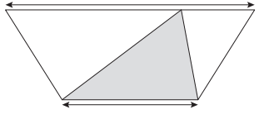
22cm
三角形的高
= 面積×2÷底
(48×2÷12)
12cm
36.
上圖是一個梯形，如果陰影部分的面積是48cm²，梯形的面積是多少？ [4分]
梯形面積 = (上底＋下底)×高÷2
(22＋12)×(48×2÷12)÷2
= 136
梯形的面積是136cm²。
[2分]
[2分]

Slide 49
37.
以下是參加運動日田賽項目的學生人數。每名學生只可以參加一個田賽項目。
田賽項目 | 跳遠 | 跳高 | 推鉛球 | 標槍
學生人數 | 37 | 39 | 21 | 23
參加跳高的學生人數佔總人數的百分之幾？
(只須寫出答案) [2分]
32.5
佔總人數的________%。
[2分]
跳高的學生人數
39
×100%
=
×100%
總人數
37＋39＋21＋23
= 32.5%

Slide 50
37.
以下是參加運動日田賽項目的學生人數。每名學生只可以參加一個田賽項目。
田賽項目 | 跳遠 | 跳高 | 推鉛球 | 標槍
學生人數 | 37 | 39 | 21 | 23
(b) 嘉莉認為當每個項目都增加6名學生時，跳高項目的學生人數佔總人數的百分數不會改變，你同意嗎？試解釋你的結論。 [4分]
因為
39＋6
參加跳高的學生佔總人數
= 31.25%
[2分]
×100%
31.25%小於32.5% ，
百分率改變。
跳高的學生人數：(39＋6)名
37＋39＋21＋23＋6×4
39＋6
×100%
當每個項目都增加6名學生時，跳高項目的學生人數佔總人數的31.25%，少於32.5%。(其他合理解釋也可接受)
總人數：(37＋39＋21＋23＋6×4)名
37＋39＋21＋23＋6×4
[1分]
= 31.25%
* 同意 / 不同意﹙*圈出答案﹚
[1分]

Slide 51
全卷完

